Slide 1
NHIỆT LIỆT CHÀO MỪNG
QUÝ THẦY CÔ VỀ DỰ GIỜ
GV: Nguyễn Thị Minh Thư
Lớp: 6A

Slide 2
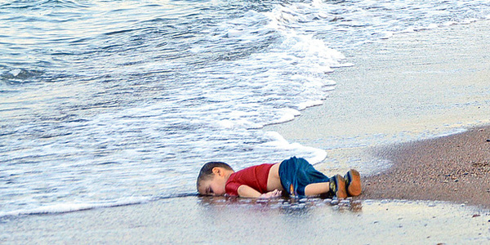

Slide 3
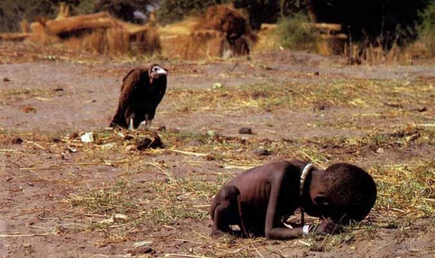

Slide 4
Tiết 19–Bài 12
Công ước Liên Hợp Quốc về quyền trẻ em

Slide 5
1.Tết ở Làng trẻ em SOS Hà Nội diễn ra như thế nào?
2.Em có nhận xét gì về cuộc sống của trẻ em ở làng SOS Hà Nội?
3. Em hãy kể tên những tổ chức chăm sóc, giúp đỡ trẻ em bị thiệt thòi mà em biết?Những hoạt động đó có ý nghĩa như thế nào đối với sự phát triển của trẻ em?

Slide 6
- Công ước LHQ là luật quốc tế về quyền trẻ em
Ra đời năm 1989
Có 54 điều
Việt Nam là nước thứ hai phê chuẩn công ước này

Slide 7
Nhóm 1: Nhóm quyền sống còn
Nhóm 2: Nhóm quyền bảo vệ
Nhóm 3: Nhóm quyền phát triển
Nhóm 4: Nhóm quyền tham gia

Slide 8
Bài 1: Hãy tìm những việc làm thực hiện quyền trẻ em và việc làm vi phạm quyền trẻ em.
Tổ chức việc làm cho trẻ em có khó khăn
Lợi dụng trẻ em để buôn ma túy
Cha mẹ ly hôn, không ai chăm sóc con cái
Dạy học ở lớp học tình thương cho trẻ em
Dạy nghề miễn phí cho trẻ em có khó khăn
Bắt trẻ em làm việc quá sức
Tổ chức tiêm phòng dịch cho trẻ em
Đánh đập trẻ em
Tổ chức trại hè cho trẻ em
Lôi kéo trẻ em vào con đường nghiện hút

Slide 9
Cảm ơn thầy cô và các em đã lắng nghe

